Slide 1
Сабақтың тақырыбы:
Unite 6. ART Step 1. Сinemas in London/
Лондондағы кинотеатрлар
Жалпы мақсаты:
Жалпы өнер туралы түсінік қалыптастыра отырып Лондондағы кинотеатрлар жайында түсінік беру.
Оқыту нәтижелері:
Өз еліміздегі кинотеатрлар жайында салыстыра отырып өзгешеліктерін айтуға, киноның түрлері туралы үйренеді.
Түйінді идеялар:
Кино аттары арқылы не туралы екендігі жайын қысқа баяндауға үйренеді.

Slide 2
Тақтадан өнер жайында суреттер көрсетіледі.
Look at the pictures and name them in general.
Listening the text on messages 3 .10.6
The Lord of Rings . Do true /false

Slide 3
Answer the questions
What is your favourite movie?
Are there any kind of movies you dislike?
Why do you dislike it?
Do you like to watch horror films?
Do you usually watch movies at home or at a movie theatre?
Have you ever seen the same film more than once?

Slide 4
New Vocabularies
Тақтадығы сөздерді сөздік дәптерге жаз.
1. Frightening-Қорқынышты
2. Comedy-комедия
3. Boring-ыш пысыратын
4.Action-қимылы көп
5. Western- батыс
6.Exciting-қызықты
7.Cartoon-Мультфильм

Slide 5
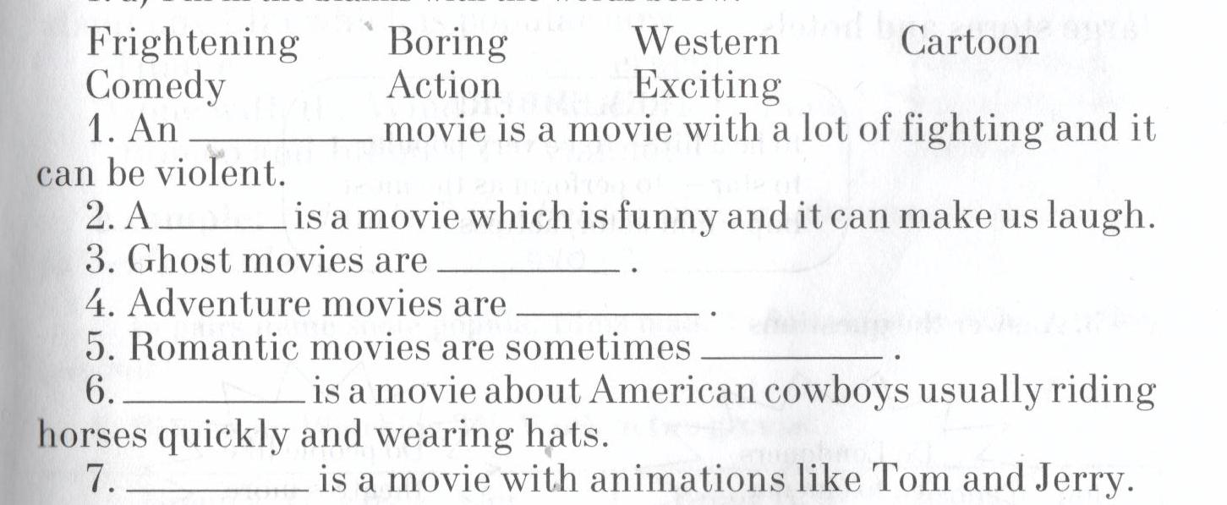
Fill in the blanks the words bellow.

Slide 6
Group them into right categories. Then translate them.
Music | TV programme | Film
Horror films,- science,-soap opera,-thriller,
-adventure,-jazz,-pop,-news,-game-show,-comedy,-science fiction,- talk –shows.

Slide 7
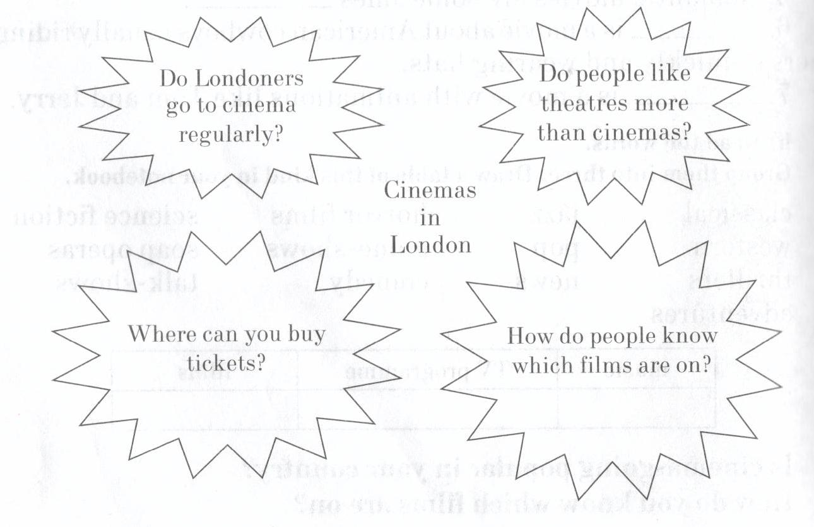
Answer the questions.

Slide 8
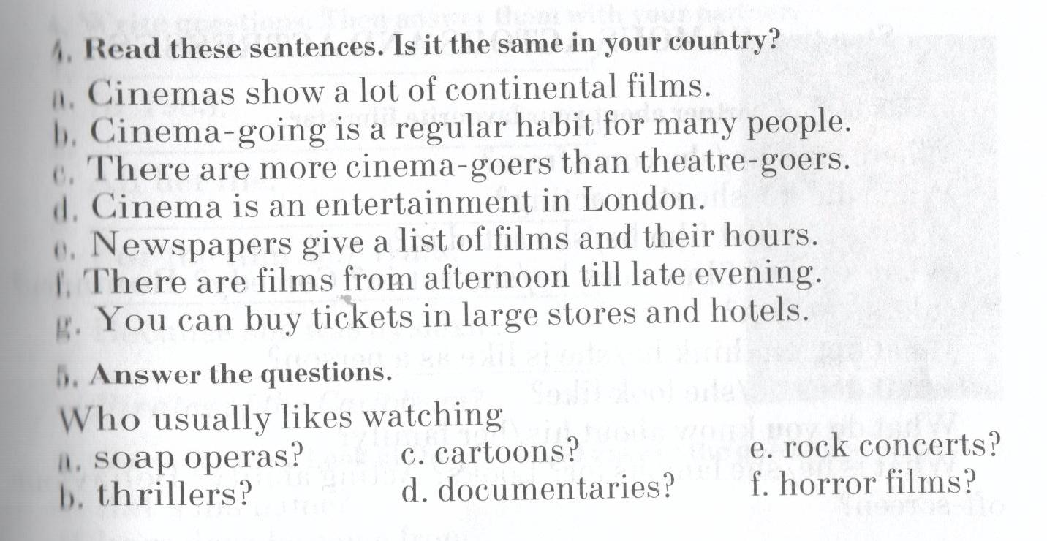

Slide 9
What kind of films are they? Example: “Frankenstein” it is a horror film and about hatered man who kills people .
Titanic
Romeo and Juliet
Superman
Sherlock Holmes
Hamlet
King-Kong
Frankenstein
Batman

Slide 10
Project work Give reasons for watching TV or give reasons for not watching TV
Reasons for watching Reasons for not watching

